Slide 1
WORKSHOP FUTURE PLANNING REPORT
各车间未来规划汇报
2026 — 2030 五年战略规划
Auto Work flow · Flex Work flow · Injection workshop
管理层战略汇报 · 2026 年 10 月
Notes:
封面页 · 演讲开场（30 秒）
· 本次汇报聚焦三大车间未来五年的资源规划与扩张节奏
· 涵盖 FTE、设备、车间面积三个维度
· 目标：为采购、建设、招聘三大决策提供数据支撑

Slide 2
CONTENTS · 目录
各车间未来规划
01
Auto Work flow · 自动化车间
FTE / 设备 / 面积 五年趋势
02
Flex Work flow · 柔性车间
多工位 SPA 快速扩张
03
Injection workshop · 注塑车间
注塑机 + 模具 同步增长
04
三大车间横向对比
资源规模与终态对比
05
总体扩张与里程碑
面积叠加 / 关键节点
06
结论与关键决策
采购 / 建设 / 招聘
Notes:
目录页 · 演讲过渡（15 秒）
· 本次汇报分六大部分
· 前 3 页是各车间分述，第 4-5 页是横向对比与汇总
· 第 6 页是结论与待决策事项

Slide 3
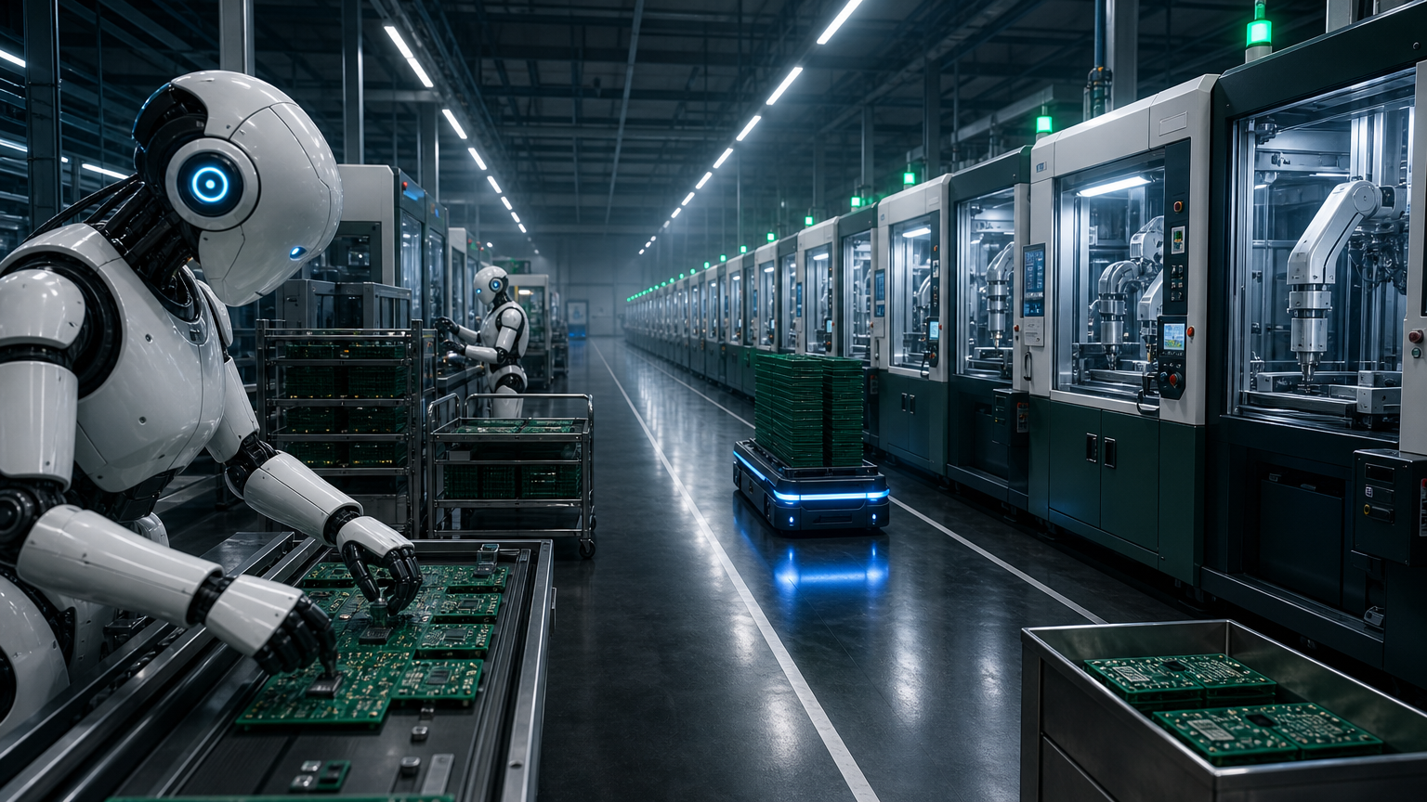
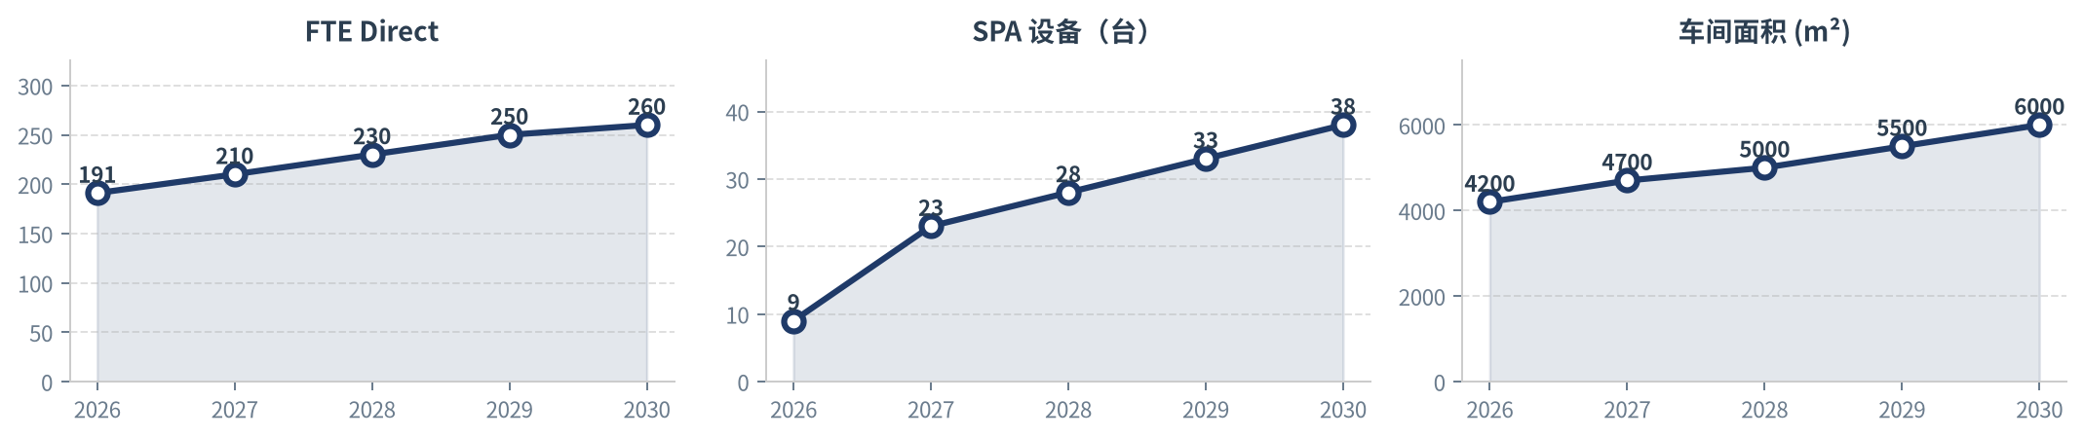
自动化车间
Auto Work flow
2026 → 2030 五年规划
关键指标 (2026 → 2030)
关键里程碑
• ('FTE Direct: 191 → 260 (+69 人)',)
2026
基线建立 · 191 人 / 4,200 m²
• ('SPA 设备: 9 → 38 (+29 台)',)
2028
设备跃升 · 28 台 SPA 投运
• ('FA 设备: 71 → 104 (+33 台)',)
• ('车间面积: 4,200 → 6,000 m² (+1,800)',)
2030
终态达成 · 260 人 / 6,000 m²
Notes:
自动化车间页（Auto Work flow）
· FTE Direct 五年净增 +69 人，增幅 36%
· SPA 设备从 9 台增至 38 台（+322%），是最大增量
· FA 设备 +33 台同步扩张
· 面积净增 1,800 m²，分两期建设（2027/2029）

Slide 4
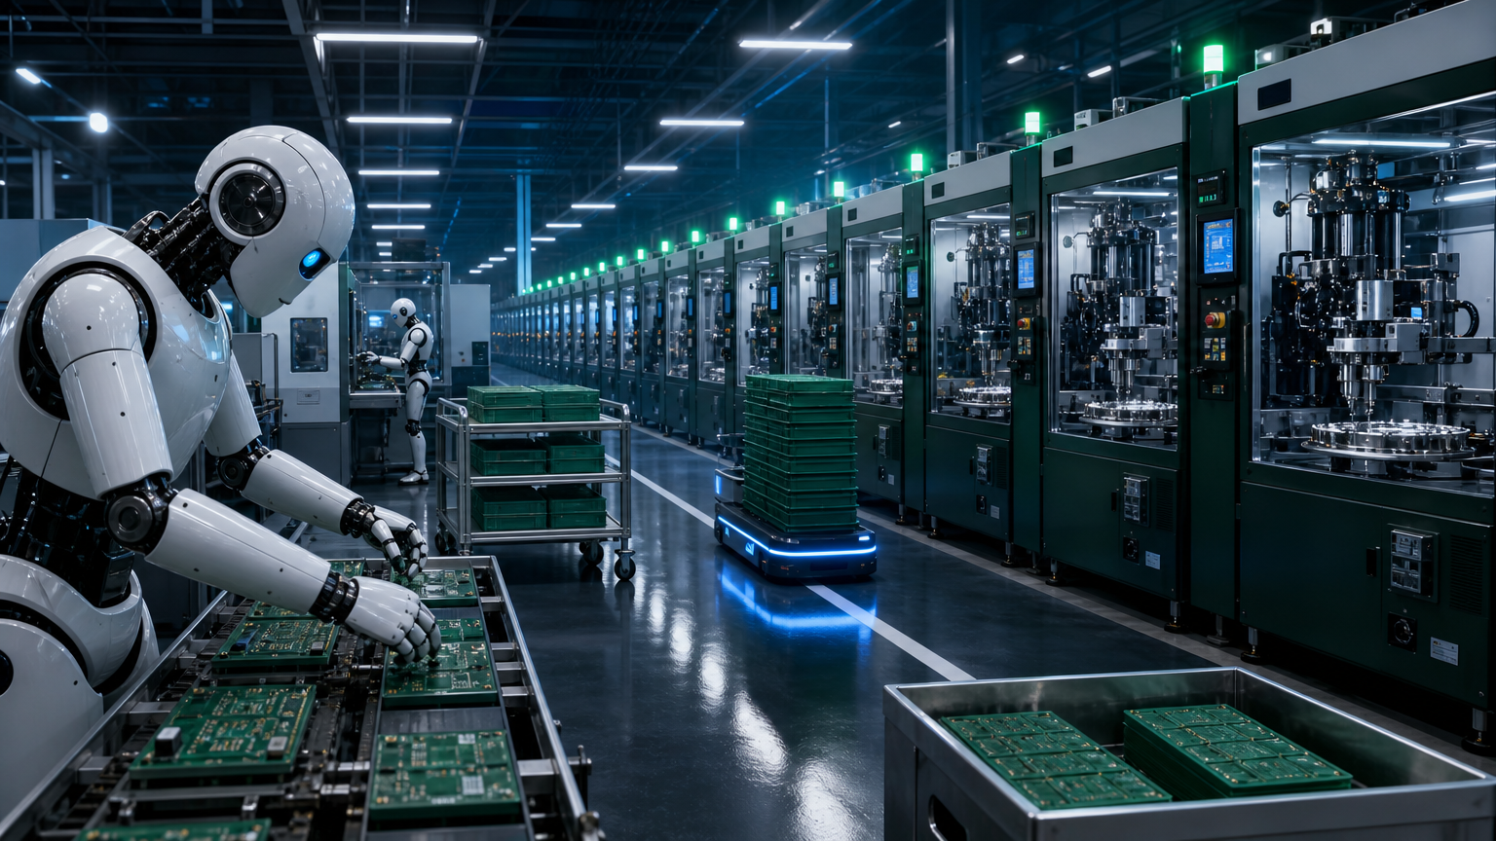
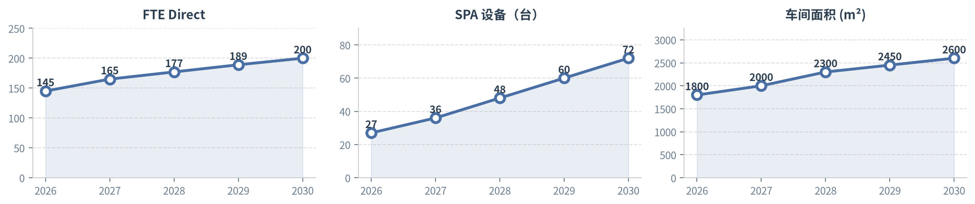
柔性车间
Flex Work flow
2026 → 2030 五年规划
关键指标 (2026 → 2030)
关键里程碑
• ('FTE Direct: 145 → 200 (+55 人)',)
2026
基线 145 人 / 27 SPA
• ('SPA 设备: 27 → 72 (+45 台，最快扩张)',)
2027-28
柔性线扩建 · 60+ SPA 投运
• ('FA 设备: 9 → 10 (基本稳定)',)
• ('车间面积: 1,800 → 2,600 m² (+800)',)
2030
终态 200 人 / 72 SPA / 2,600 m²
Notes:
柔性车间页（Flex Work flow）
· FTE Direct 五年净增 +55 人，增幅 38%
· SPA 设备 +45 台，是三大车间中扩张速度最快
· 体现柔性产线对多品种小批量需求的响应
· 面积仅 +800 m²，单位面积产出最高

Slide 5
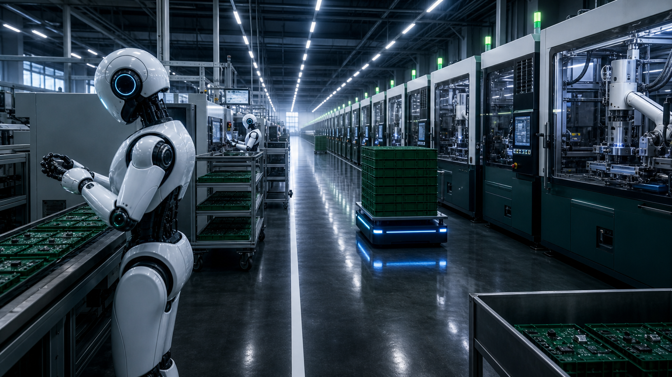
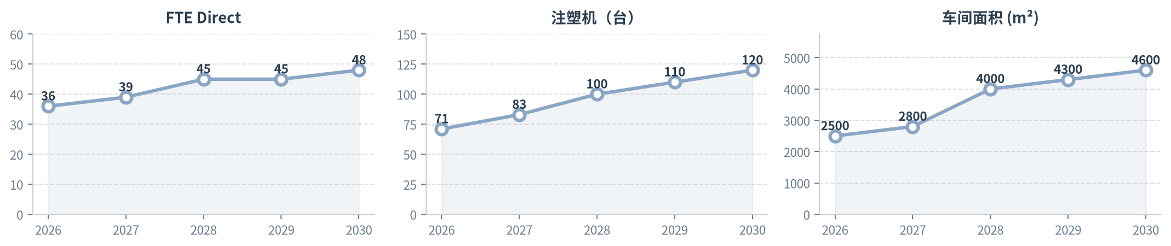
注塑车间
Injection workshop
2026 → 2030 五年规划
关键指标 (2026 → 2030)
关键里程碑
• ('FTE Direct: 36 → 48 (+12 人)',)
2026
基线 36 人 / 71 注塑机
• ('注塑机: 71 → 120 (+49 台)',)
2028
跃升 · 面积扩至 4,000 m²
• ('模具数: 516 → 827 (+311 套)',)
• ('车间面积: 2,500 → 4,600 m² (+2,100)',)
2030
终态 48 人 / 120 机 / 4,600 m²
Notes:
注塑车间页（Injection workshop）
· FTE Direct 五年净增 +12 人（含 Indirect +10）
· 注塑机 +49 台，模具 +311 套同步增长
· 面积净增 2,100 m²，是三大车间中面积扩张主力
· 关键节点 2028 年同步扩产，需提前启动厂房建设

Slide 6
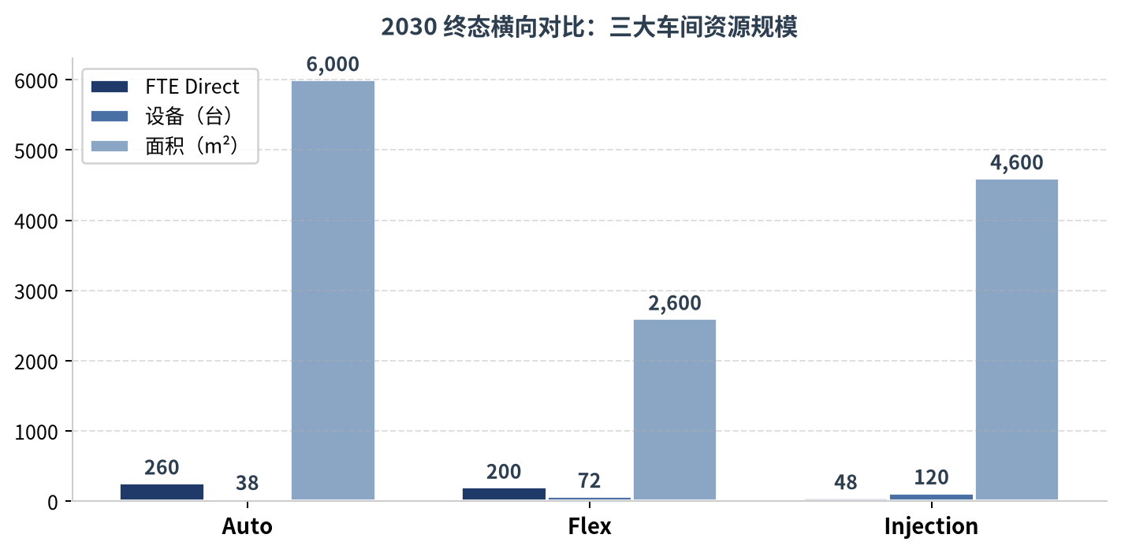
04 · 三大车间横向对比
Cross-Workshop Comparison · 2026 vs 2030
关键洞察
自动化车间
FA + SPA 双线扩张，面积偏稳
柔性车间
SPA 单品高速扩张，效率最高
注塑车间
面积扩张主力，注塑机 +49
资源协调
三车间 2028 同步扩张，资源紧张
五年累计增长 (2026 → 2030)
FTE 净增
SPA 设备
FA 设备
总面积
+136 人
+123 台
+34 台
+4,700 m²
+40% 平均增幅
柔性车间贡献 37%
主要在自动化车间
注塑车间贡献 45%
Notes:
横向对比页 · 演讲核心（90 秒）
· 三大车间资源结构差异显著：自动化偏 FA、柔性偏 SPA、注塑偏面积
· FTE 总计净增 +136 人，平均增幅 40%
· 关键风险：2028 年三车间同步扩张，供应链与建设资源紧张
· 建议：错峰建设、提前 12 个月锁定关键设备订单

Slide 7
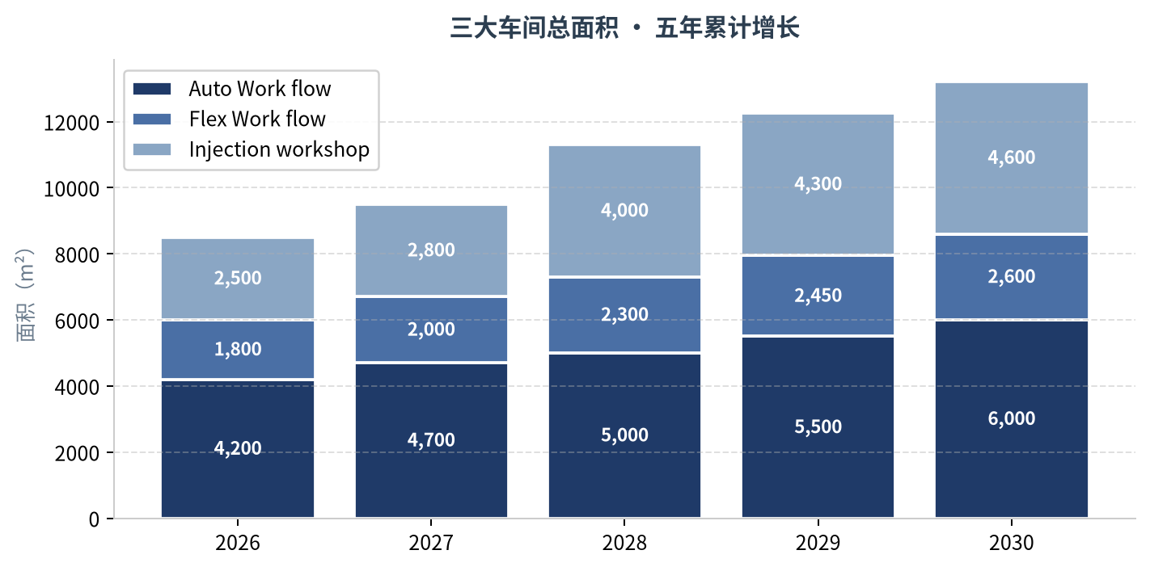
05 · 面积累计增长
Total Area Growth · 三大车间叠加
关键里程碑
2026
8,500 m² 起点
2027
9,500 m² (+1,000)
2028
11,300 m² (+1,800) 跃升年
2029
12,250 m² (+950)
2030
13,200 m² 终态
总面积五年增长 +4,700 m²（+55%）
2028 年是面积扩张跃升年（+1,800 m²），主要由注塑车间驱动；建议提前 12 个月启动土建与设备采购流程，关键供应商需在 2027 Q2 锁定。
Notes:
面积累计增长页 · 关键数据（60 秒）
· 三大车间总面积从 8,500 m² 增至 13,200 m²（+55%）
· 2028 年是面积扩张跃升年，单年增加 1,800 m²
· 注塑车间贡献最大（+2,100 m²，占总增量的 45%）
· 建议：2027 Q2 前完成厂房设计与施工招标

Slide 8
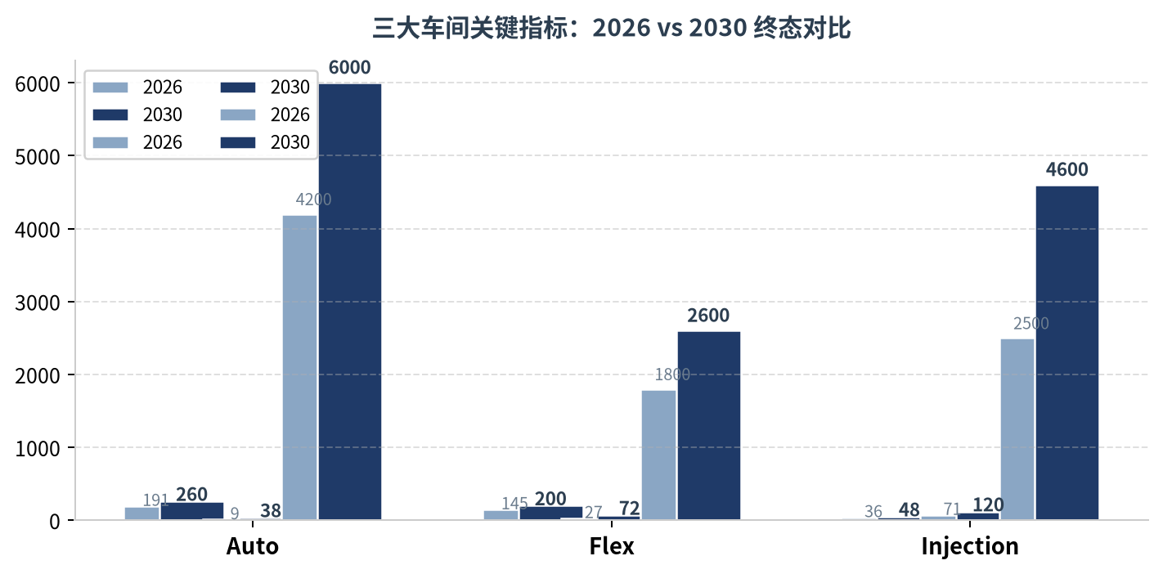
06 · 2026 vs 2030 全景对比
Baseline vs Target · 三大车间
五年变化率
FTE Direct
+40%
+136 人
设备总数
+82%
+157 台
车间面积
+55%
+4,700 m²
Notes:
全景对比页 · 总结性数据（60 秒）
· FTE 整体 +40%，设备总数 +82%（含 SPA 高速扩张）
· 面积 +55%，对应厂房建设 + 改造工程
· 资源投入峰值预计出现在 2028 年
· 关键风险：建设期人员配置、设备到货、供应链响应

Slide 9
07 · 实施路线图
Implementation Roadmap · 关键节点
2026
2027
2028
2029
2030
基线建立
首批设备
跃升年
中后期
终态达成
• 人员盘点
• SPA 招标
• 面积扩张
• 产能爬坡
• 全面达产
• 设备清册
• 厂房设计
• 设备投运
• 工艺优化
• KPI 验收
• 工艺验证
• 招聘启动
• 产线调试
• 人员补齐
• 持续改进
三大待决策事项
① 设备采购策略
② 建设节奏
③ 招聘策略
单一大单（成本最优）vs 分期招标（风险分散）
关键设备：FA / SPA / 注塑机
三车间 2028 同步扩张（资源紧张）
vs 错峰至 2029（缓解供应压力）
校招/社招/转岗渠道配比
关键岗位：装配工 / 工艺工程师 / 班组长
Notes:
实施路线图页 · 行动建议（90 秒）
· 2026：基线建立，完成人员/设备/工艺盘点
· 2027：首批 SPA 设备招标，厂房设计冻结，招聘启动
· 2028：跃升年，三车间同步扩张，资源最紧张
· 2029：产能爬坡与工艺优化
· 2030：终态达产，KPI 验收
· 三大决策请管理层在 2026 Q4 前明确方向

Slide 10
SUMMARY · 总结
三大车间五年规划核心结论
资源增量
FTE +136 人 / 设备 +157 台 / 面积 +4,700 m²
扩张节奏
2028 为跃升年，三车间同步扩张
关键风险
供应链 / 建设资源 / 招聘 三重压力
下一步行动
① 2026 Q4 前明确设备采购、建设、招聘三大决策
② 2027 Q2 前完成关键供应商锁定与厂房设计冻结
③ 建立月度进度跟踪机制，确保 2028 跃升年顺利达成
— 谢谢 —
Notes:
总结页 · 收尾（45 秒）
· 三大车间五年规划已完整呈现
· 关键结论：资源增量显著、扩张节奏集中、风险可预
· 决策窗口：2026 Q4 之前需明确方向
· 期望管理层今天能就三大决策给出明确指示

